Slide 1
El software como apoyo administrativo
Universidad Autónoma de Nuevo Léon
Facultad de Ingeniería Mecánica y Eléctrica
Aplicación de las Tecnologías de Información
Actividad Fundamental No. 2: “Presentación electrónica eficaz sobre el tema del área disciplinar determinado”
Instructor: Salim Kopara Nerio
Brigada: 043 Semestre: 1° Semestre (Enero – Junio 2022)
América Elizabeth Compian Mendoza IMF 1961718
Eduardo Patrício Sauceda Urbina IAS 2008821
Alonso Ramírez Páez ITS 2127873
José Eduardo González Carrizales IEA 2127916
Juan Alberto Méndez Reséndiz IMA 2127894

Slide 2
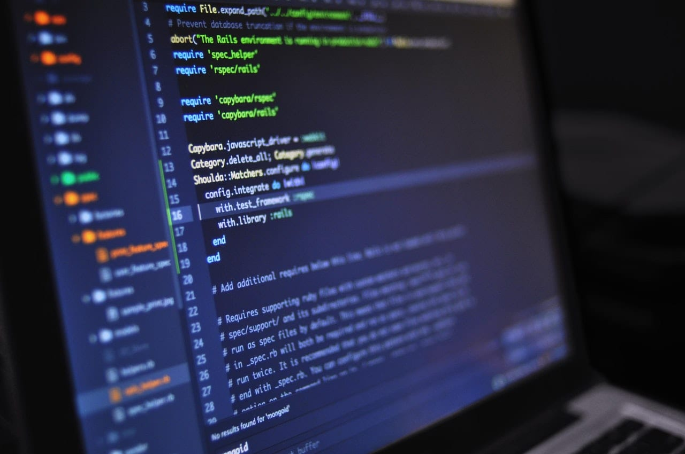
¿Qué es el software?
Son los programas y rutinas que permiten a una computadora realizar alguna tarea

Slide 3






Programas para administrar una computadora
Ejemplos de programas y sus tareas
Programas para actividades de ocio, como:
Videojuegos
Entretenimiento audiovisual
Navegación en redes sociales

Slide 4
Razón por la elección del software como apoyo administrativo
Debido a su modelo de eficiencia al momento de su uso:
Eficiencia en el software
Persistencia a través del tiempo
Bajo consumo de recursos físicos y/o digitales
Simplicidad
Automatización

Slide 5

¿Cómo surgió la problemática?
Hay negocios donde aún utilizan lápiz y papel como principal medio de administración

Slide 6

Si usan algún software, este no siempre se adapta específicamente a las necesidades y requerimientos

Slide 7
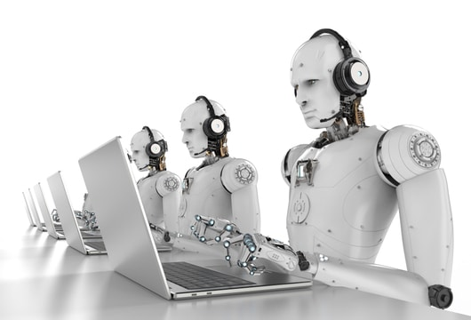

¿Cómo surgió la solución?
No tenemos el dinero ni la infraestructura suficiente para construir un robot ayudante

Slide 8

Ofrecer nuestra ayuda laboral no es eficacia total

Slide 9

Un programa informático ayudaría por las siguientes razones:
Cambio a un entorno digital
Software hecho a la medida, cumpliendo lo que quiera el usuario
Ofrecemos ayuda sin necesidad de entrometernos presencialmente
Un programa no requiere mucha inversión

Slide 10

Metodología de solución
1.- Observar y analizar el caso en estudio
Hacer preguntas sobre el programa requerido:
¿Quién usará este programa?
¿Para qué se usará este programa?
¿Cuáles son los problemas que esperas que se resuelvan con este programa?
¿Cómo te imaginas el diseño de la interfaz?
Especificaciones de los dispositivos usuario
Hacer diagramas, y preguntar si le gustan al usuario

Slide 11



Metodología de solución
2.- Elaborar bocetos de prueba y presentarlos
En cuanto a desarrollo en escritorio:
Lenguajes de programación que utilizaremos:
Java, C#, C/C++, Swift, JavaScript
Tecnologías a nuestra posibilidad para construir el programa:
Electron, FCM Notifications
IDE:
Visual Studio Code

Slide 12

En cuanto a desarrollo móvil:
Lenguajes de programación que utilizaremos:
Java, Kotlin, Objective-C, Swift, JavaScript
Tecnologías a nuestra posibilidad para construir el programa:
React Native, Redux, FCM Notifications
IDE:
Visual Studio Code

Slide 13

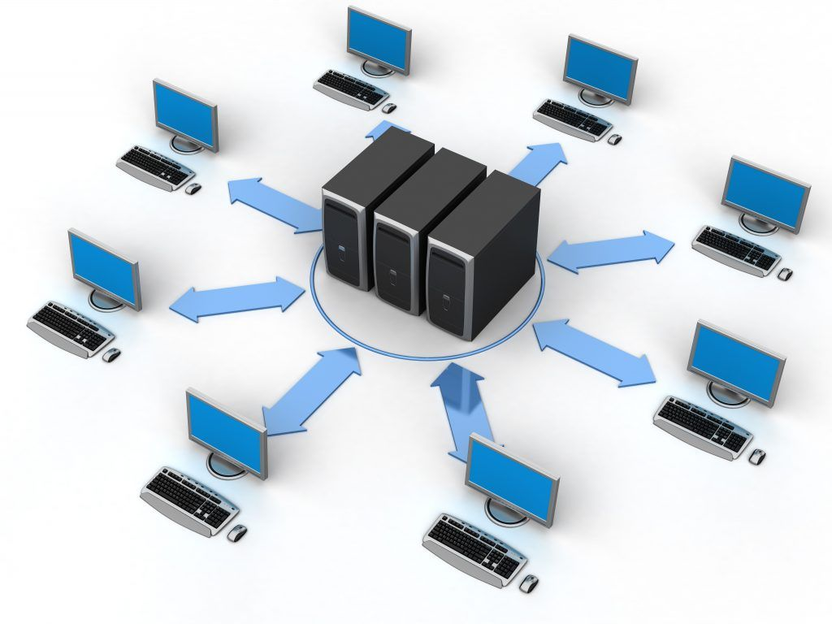
En cuanto a creación de servidores:
Lenguajes de programación que utilizaremos:
PHP, MySQL
Servicios necesarios:
HTTP, HTTPS, FTB, Bases de datos, etc.
Tecnologías a nuestra posibilidad para construir el programa:
XAMPP Apache
IDE:
Visual Studio Code

Slide 14
En cuanto a presentación del boceto:
Elaborar n° boceto contemplando requerimientos
Preguntas para alcanzar versión final:
¿Qué es lo que esperabas, y este programa no tuvo?
¿Qué es lo que te gustaría que tuviese este nuevo boceto?
¿El diseño te agrada o te disgusta?
¿Tienes alguna otra idea que se te haya ocurrido?
Hacer diagramas, y preguntar si le gustan al usuario
Presentar boceto al cliente
Hacer preguntas para alcanzar la versión final
¿Este boceto ha gustado completamente al cliente?
No
Sí
El n° boceto ya es la versión final

Slide 15

En cuanto a presentación del boceto:
El tiempo requerido para llegar a la versión final dependerá de muchos factores, entre ellos:
Tiempo de trabajo
Cantidad de bocetos de prueba hechos
Tiempo utilizado en Testing
Errores o bugs encontrados
Cambios en los requerimientos del software

Slide 16
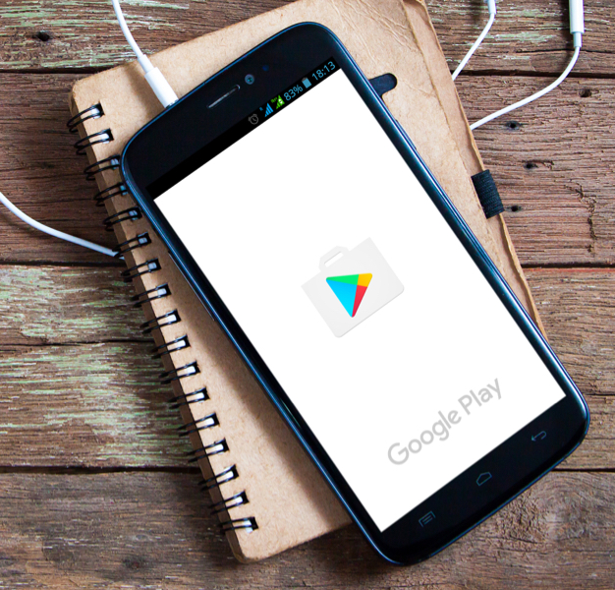
Metodología de solución
3.- Preparar todo para versión de producción y notificar sobre información de contacto
Cambiar variables necesarias para producción
Verificar que se hayan seguido buenas prácticas de desarrollo
Crear la versión de producto final que estará en los dispositivos de los usuarios
Comprobar si funciona con propios celulares o computadores (emulados o físicos)

Slide 17

Explicar el funcionamiento completo del programa, ya sea con exposición o con un manual de usuario.
Es importante proporcionar información de contacto, en caso de errores detectados.

Slide 18



¿A quiénes buscamos ayudar?
Principalmente a toda persona e industria las cuales no estén digitalizadas y sigan haciendo su trabajo de forma manual, donde gracias a un software sea más fácil de gestionar distintas áreas en el ámbito laboral.
Pequeños negocios
Grandes empresas
Personas independientes

Slide 19

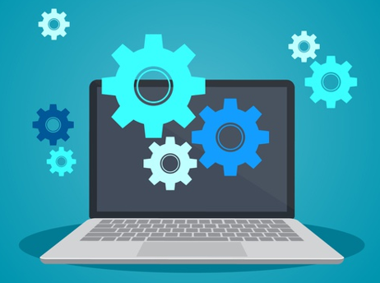

¿Por qué sería malo digitalizar tu negocio?
Se requiere un conocimiento previo para su uso
Necesitan constante mantenimiento
Ocasionan otro tipo de gastos (electricidad, componentes electrónicos, etc.)

Slide 20
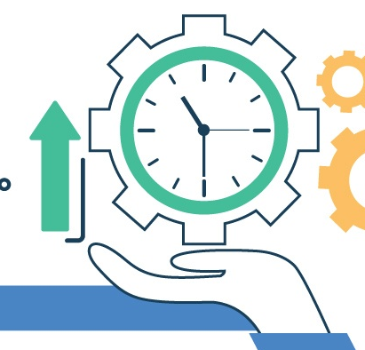


¿Por qué es bueno digitalizar tu negocio?
Permiten ahorrar tiempo y dinero
Mejoran la gestión del negocio
Simplifican los procesos administrativos
Mejoran la disponibilidad de acceso a la información
Reducen la cantidad de papel

Slide 21
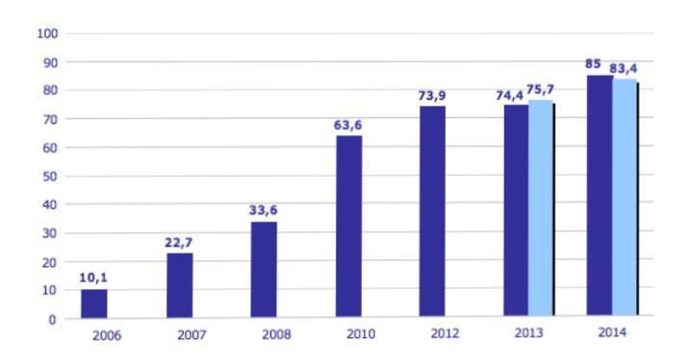
Casos de éxito donde se comprueba nuestra solución
Evolución del movimiento del software con el pasar de los años

Slide 22
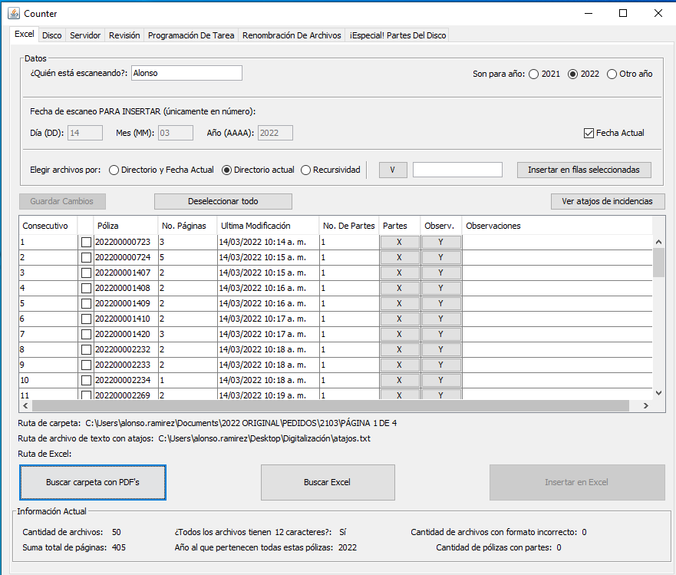
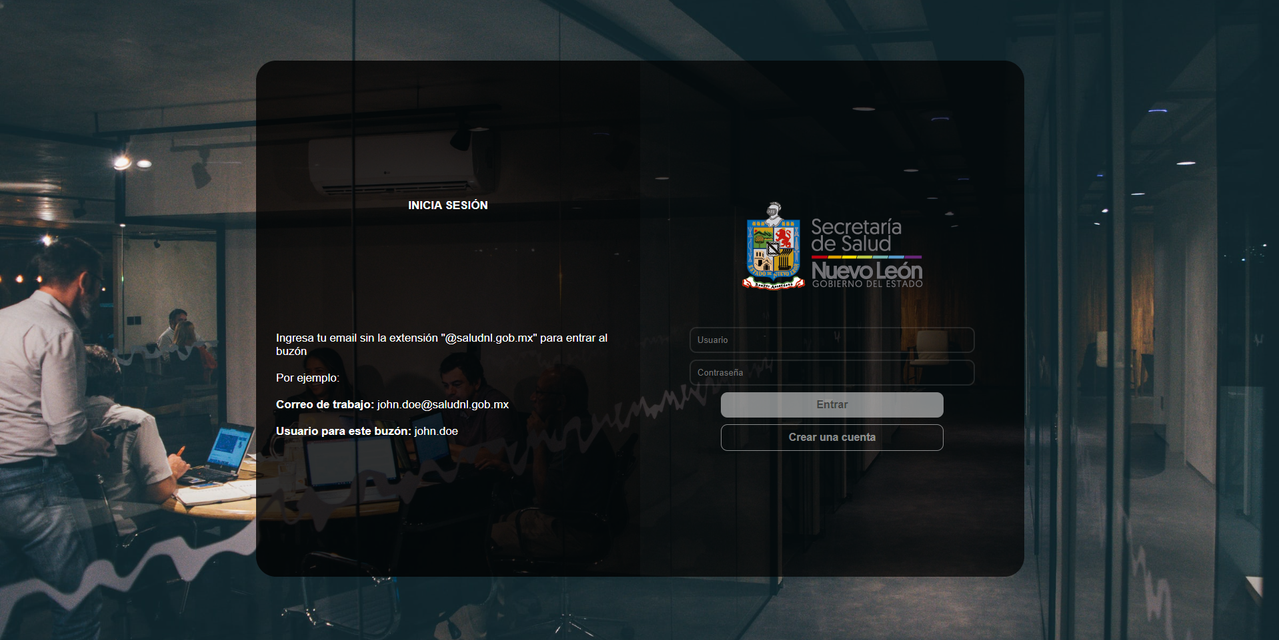
Casos de éxito donde se comprueba nuestra solución
Programa de administración que agiliza procesos
Sitio web para rápido acceso a la información por parte de los empleados

Slide 23
Bibliografía
10 Beneficios al implementar un software contable. (2017, 9 octubre). ClickBalance. Recuperado 6 de febrero de 2022, de https://clickbalance.com/blog/contabilidad-y-administracion/10-beneficios-al-implementar-un-software-contable-en-tu-empresa/
Agradecimientos especiales por su ayuda a los programadores: Alonso Ramírez Páez, Ángel Gabriel Hernández Hernández, etc.
Endalia. (6 de Abril de 2020). 13 tipos de Software de Recursos Humanos para automatizar procesos. Obtenido de 13 tipos de Software de Recursos Humanos para automatizar procesos: https://www.endalia.com/news/automatizar-area-recursos-humanos/
etecè, E. (5 de agosto de 2021). Concepto.de. Obtenido de Concepto.de: https://concepto.de/base-de-datos/#ixzz7K8pO6O1g
Fernandez, E. (2 de Nobiembre de 2020). anfix blog. Obtenido de anfix blog: https://www.anfix.com/blog/como-hacer-facturas/que-es-una-factura-para-que-sirve
Galán, J. S. (5 de Diciembre de 2018). Economipedia. Obtenido de Economipedia: https://economipedia.com/definiciones/eficiencia.html
Hurtado, A. (2019, 25 abril). Ventajas y desventajas de tener un software contable. Programas de Contabilidad. Recuperado 6 de febrero de 2022, de https://www.programascontabilidad.com/articulos/161-contabilidad-empresas
MARTÍNEZ, J. F. (21 de Febrero de 2017). Blog Seas. Obtenido de Blog seas: https://www.seas.es/blog/automatizacion/que-es-la-automatizacion/
Mecalux. (2022). ¿Qué es un WMS? Obtenido de ¿Qué es un WMS?: https://www.mecalux.com.mx/manual-almacen/almacen/que-es-un-wms
Pedia, D. (27 de Febreo de 2019). Dh pedia. Obtenido de Dh pedia: https://dhpedia.wikis.cc/wiki/Informes_peri%C3%B3dicos
Prieto, M. (4 de Abril de 2020). webdox. Obtenido de webdox: https://www.google.com/search?q=que+es+un+cliclo+de+ventas&oq=que+es+un+cliclo+de+ventas&aqs=edge..69i57j0i13j0i22i30l5.13379j0j4&sourceid=chrome&ie=UTF-8
sinnaps. (2020). SOFTWARE DE GESTIÓN DE CLIENTES FÁCILES Y COMPLETOS. Obtenido de SOFTWARE DE GESTIÓN DE CLIENTES FÁCILES Y COMPLETOS: https://www.sinnaps.com/blog-gestion-proyectos/software-de-gestion-de-clientes
Venteo, D. (18 de Abril de 2020). LA FABRICA ONLINE. Recuperado el 4 de febrero de 2022, de LA FABRICA ONLINE: https://fabricaonline.es/blog/digitalizar-empresa/

